Slide 1

Del Dato
al Conocimiento
Introducción a la
Modelización Estadística
Antonio Pita Lozano
Máster en Data Science

Slide 2

Índice
Del Dato
al Conocimiento
Modelización Estadística
Regresión Lineal
Componentes
Supuestos de la Regresión Lineal
Interpretación de Coeficientes
Evaluación de los modelos
Multicolinealidad y Análisis de Residuos
CInterpretación en R
Análisis de Cambios Estructurales

Slide 3
Modelización Estadística
Del Dato
al Conocimiento
Las técnicas de modelización estadística buscan encontrar la distribución estadística que mejor representa a los datos para estudiar las relaciones entre las variables.
Principales técnicas:
Regresión Lineal (LM) – Series Temporales
Modelos Lineales Generalizados (GLM) – Logística, Poisson, GAM…
Modelos Lineales Robustos
Modelos Gráficos Probabilísticos (PGM)—Redes Bayesianas, Redes de Markov

Slide 4

Del Dato
al Conocimiento
Regresión Lineal
Objetivo
Estimar la relación entre una variable dependiente (variable explicada) y varias variables independientes (variables explicativas) mediante una expresión lineal en coeficientes con el objetivo de contrastar teorías y estimar efectos entre las variables.
Desarrollo
Para la estimación de una relación líneas es necesario establecer el modelo a estimar, que será una combinación lineal de los regresores. La diferencia con la variable dependiente (que debe ser numérica real) se denomina residuo: La estimación se realiza utilizando el estimador MCO y las estimaciones se obtienen resolviendo un sistema de ecuaciones. La solución obtenidas es el mínimo global que minimiza la suma de los residuos al cuadrado
$$y=β_{0}+β_{1}x_{1}+…+β_{m}x_{m}+ε$$
(*) en esta sesión sólo se considerará el modelo con término constante

Slide 5

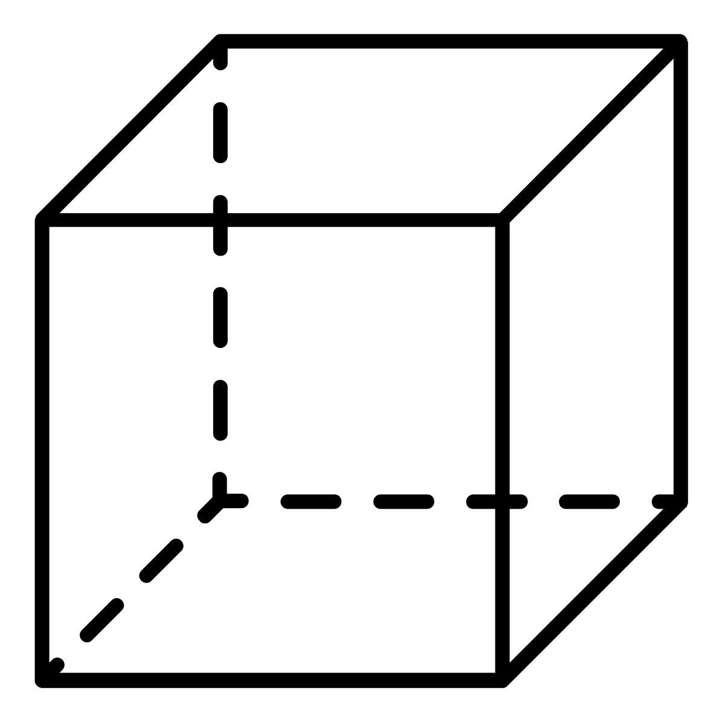




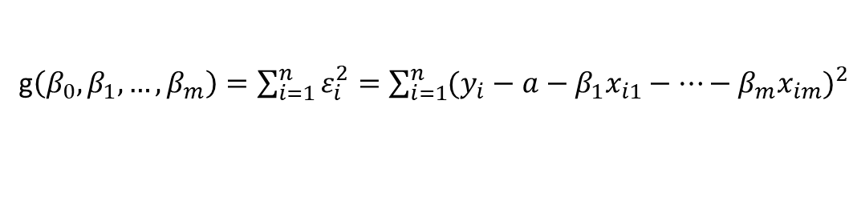



Del Dato
al Conocimiento
1
Regresión Lineal: Componentes
$$x_{1}$$
$$x_{m}$$
$$y$$
Datos
Modelo
$$y=β_{0}+β_{1}x_{1}+…+β_{m}x_{m}$$
Función de coste
g$\left(β_{0},β_{1},…,β_{m}\right)=\sum_{i=1}^{n}{ε_{i}^{2}}=\sum_{i=1}^{n}{{(y_{i}−a−β_{1}x_{i1}−…−β_{m}x_{im})}^{2}}$
Algoritmo estimador
Mínimos Cuadrados Ordinarios (MCO)

Slide 6
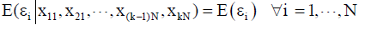
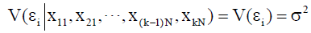
Del Dato
al Conocimiento
2
Regresión Lineal: Teorema de Gauss-Markov
Supuestos ampliados de la Regresión Lineal Múltiple (RLM)
RLM 1. Modelo lineal en parámetros
RLM 2. Muestreo aleatorio
RLM 3. Media condicionada nula
RLM 4. No multicolinealidad perfecta
RLM 5. Homocedasticidad
Los estimadores son los estimadores lineales insesgados óptimos (ELIO)
Insesgado: La esperanza del estimador coincide con el valor poblacional
Óptimo: El estimados es el de menor varianza entre los insesgados lineales

Slide 7
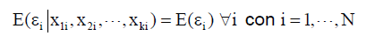
Del Dato
al Conocimiento
2
Regresión Lineal: Asunciones débiles
Supuestos de la Regresión Lineal Múltiple (RLM)
RLM 1. Modelo lineal en parámetros
RLM 2. Muestreo aleatorio
RLM 3. Media condicionada nula
RLM 4. No multicolinealidad perfecta
Los estimadores son insesgados
(no tienen sesgo)
Supuestos débiles la Regresión Lineal Múltiple (RLM)
RLM 1. Modelo lineal en parámetros
RLM 3’. Exogeneidad débil
RLM 4. No multicolinealidad perfecta
Los estimadores son consistente
(en el límite no tienen sesgo)
Big Data
Sesgo despreciable y varianza casi nula

Slide 8
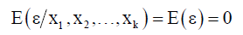



Del Dato
al Conocimiento
3
Regresión Lineal: Interpretación de Coeficientes
Los coeficientes son efectos ceteris paribus si se cumple el supuesto de media condicionada nula:
$$β_{i}$$
Incremento de y al incrementar 1 unidad de manteniendo el resto de variables dependientes constantes.
$$x_{i}$$

Slide 9
Del Dato
al Conocimiento
3
Regresión Lineal: Modelos en Niveles y Logaritmos
Se pueden estudiar efectos diferentes utilizando otras construcciones lineales

Slide 10



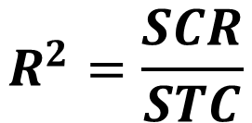
Del Dato
al Conocimiento
4
Regresión Lineal: Descomposición de la Varianza
STC= Suma total de cuadrados
SCE = Suma cuadrados de los errores
SCR = Suma cuadrado de la regresión
STC = SCR + SCE
Varianza Total
Varianza Explicada
Varianza Residual
$$R^{2}=\frac{SCR}{STC}$$
Coeficiente de Determinación

Slide 11
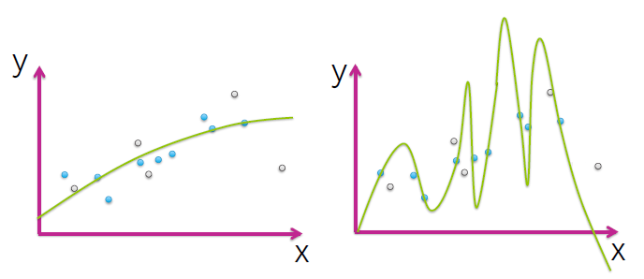
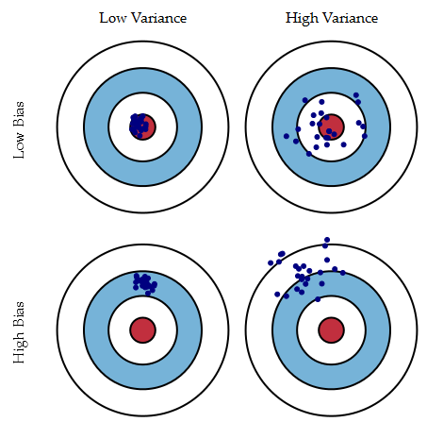
Del Dato
al Conocimiento
4
Regresión Lineal: Overfitting
Con el objetivo de aumentar la varianza explicada por la regresión, podemos introducir nuevas variables, pero tenemos que tener cuidado que no produzcan sobre-ajustar (overfitting) y aumento de la varianza de los estimadores.
Bias - Variance Tradeoff
Datos entrenamiento
Datos reales

Slide 12



Del Dato
al Conocimiento
4
Regresión Lineal: Comparativa de Modelos
X
RELATIVOS
R^2
R^2 ajustado
Se elige el modelo con valor más alto
Comparativa de Modelos:
Existen diferentes técnicas para comparar modelos lineales en función a sus características.
Estas métricas tratan de penalizar la mejora del modelo al introducir una variable irrelevante.
ABSOLUTOS
BIC Bayesian Information Criterion
-2 Ln(likelihood) + 2K* Ln(N)
Se elige el modelo con valor más bajo
AIC Akaike Information Criterion
-2 Ln(likelihood) + 2K
Se elige el modelo con valor más bajo
COMPARATIVO
Contraste F
Se elige el modelo NR si se rechaza el test

Slide 13
Del Dato
al Conocimiento
5
Regresión Lineal: Multicolinealidad
Cuando dos de los variables explicativas están muy correlacionados entre sí puede provocar el aumento de la Varianza de los coeficientes estimados del modelo y la no convergencia del estimador.
Como detectarlo:
Coeficientes demasiado elevados sin interpretación.
Falta de convergencia de los parámetros.
Correlación elevada entre variables explicativas.

Slide 14
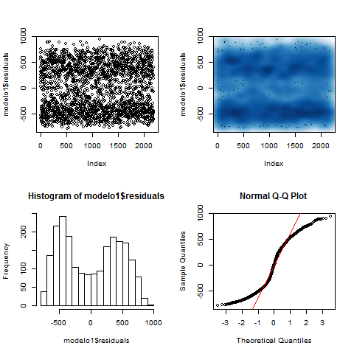
Del Dato
al Conocimiento
5
Regresión Lineal: Análisis de los residuos
Análisis de Residuos:
Si la distribución de los residuos no es una normal con media cero existen factores a introducir en el modelo que aportan información.
Esto disminuye la varianza y aparentemente las estimaciones son más precisas.

Slide 15
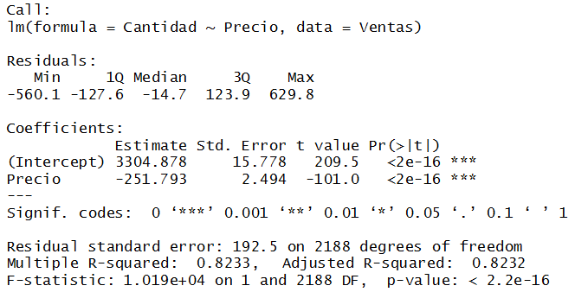
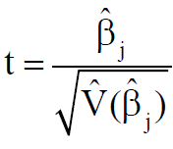
Del Dato
al Conocimiento
6
Regresión Lineal: Interpretación en R
Contraste t:
Coeficientes
estimados
Determinación:
Contraste F:
Donde NR es el modelo no restringido y R el modelo restringido. N el tamaño total de la muestras, K el número de parámetros del modelo NR y q el número de restricciones. En ejemplo: q=K y SCE(R)=

Slide 16
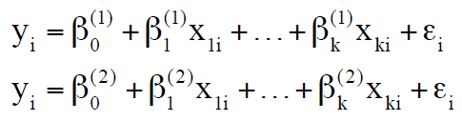
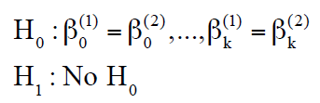
Del Dato
al Conocimiento
7
Regresión Lineal: Análisis de Cambios Estructurales
Existe cambio estructural cuando los valores numéricos de los parámetros poblacionales no son iguales en submuestras diferentes.
Test de Chow
¡ ES UN CONTRASTE F!

Slide 17

Del Dato
al Conocimiento
Regresión Lineal

Slide 18



Del Dato
al Conocimiento
https://antoniopita.blog
Introducción a la
Modelización Estadística
Antonio Pita Lozano
Máster en Data Science
https://www.linkedin.com/in/antoniopitalozano/
@anto_pita

